Slide 1
Разработка игрового приложения PACMAN
Разработал студент группы ПМ-11
Кислицын Илья
Руководитель работы ст. преподаватель
Минина И.Н.

Slide 2
Обзор аналогов и постановка задачи
Рассмотренные аналоги имеют множество недостатков и недоработок, в следствие чего были составлены основные функциональные требования, предъявляемые разрабатываемому приложению:
Интуитивно понятный интерфейс
Близость к оригиналу
Низкий размер исполняемого файла
Наличие списка лучших результатов
Наличие параметров управления приложением
Наличие справочного материала и руководства к игре

Slide 3
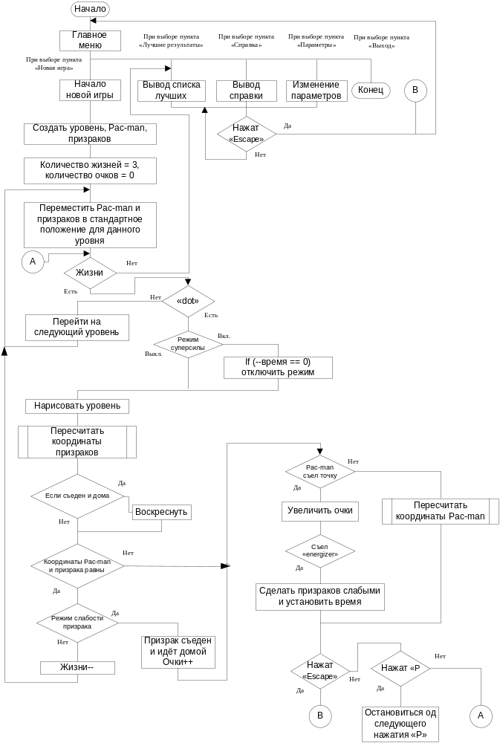
Схемы алгоритмов

Slide 4
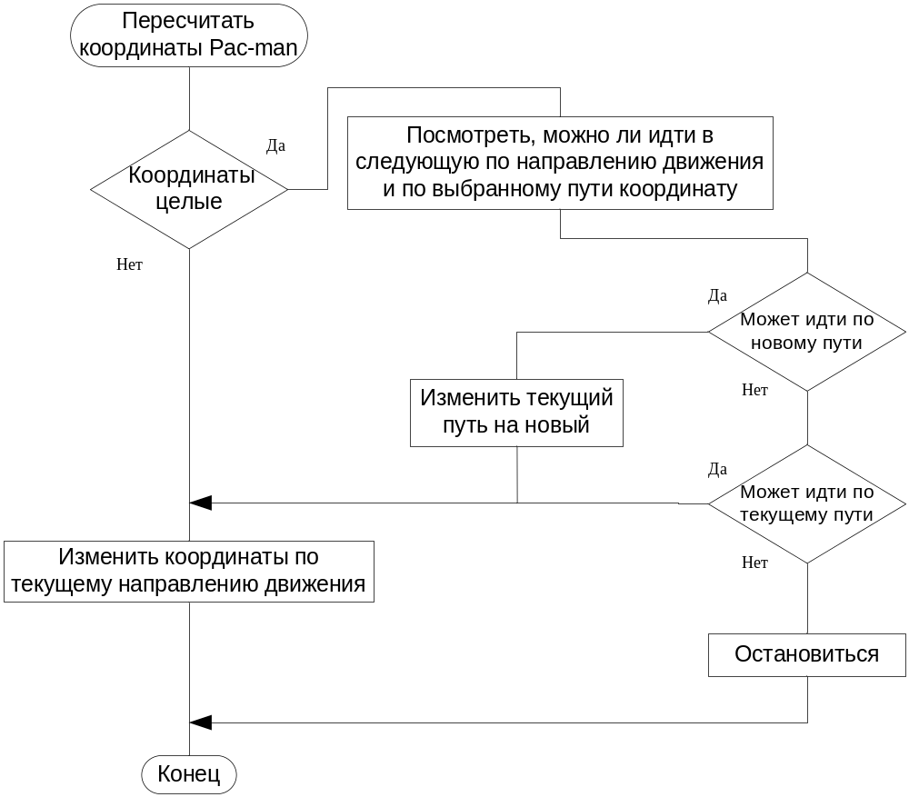
Схемы алгоритмов

Slide 5
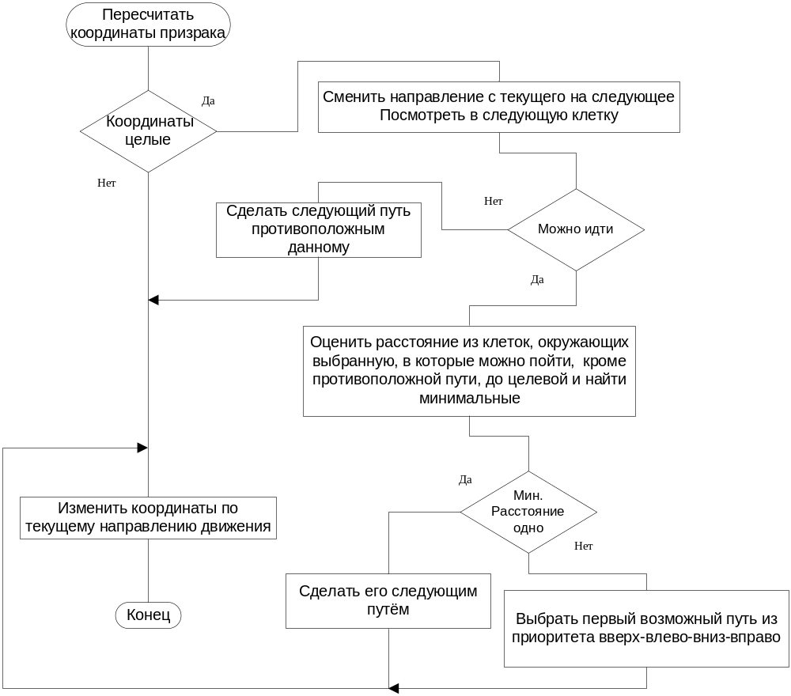
Схемы алгоритмов

Slide 6
Алгоритм выбора целевой ячейки
У каждого из призраков свій алгоритм выбора целевой ячейки:
Binky – красное приведение. Цель – ячейка, в которой находится pac-man
Inky – голубое приведение. Цель – ячейка на конце отрезка, начало которого – Binky, а середина – pac-man.
Pinky – розовое приведение. Использует в качестве цели клетку, которая находится на 4 клетки впереди от pac-man. Если он [pac-man] движется вверх, то это клетка на 4 выше и на 4 левее pac-man.
Clyde – оранжевое приведение. Если pac-man находится ближе 4 клеток, то идти в нижний правый угол, иначе использовать алгоритм Binky
Когда призрак съеден, в качестве цели он использует дом. Когда призрак не съеден и дома, он пытается выйти из него.

Slide 7
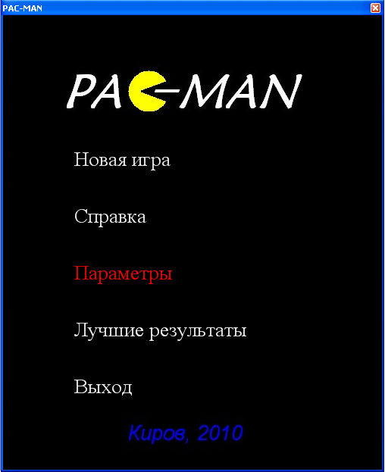
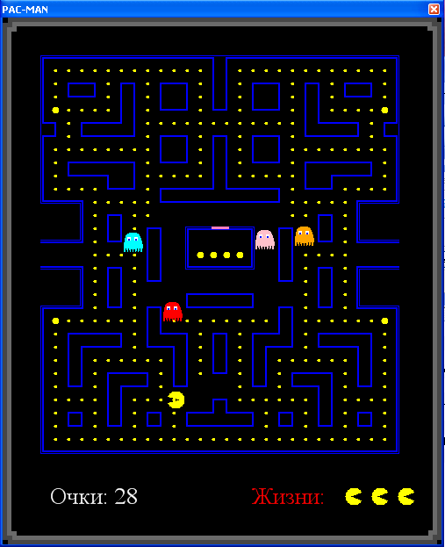
Внешний вид приложения
Главное меню
Поле игры

Slide 8
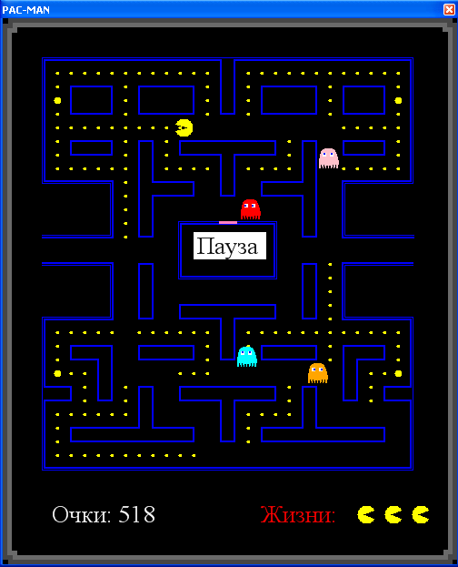
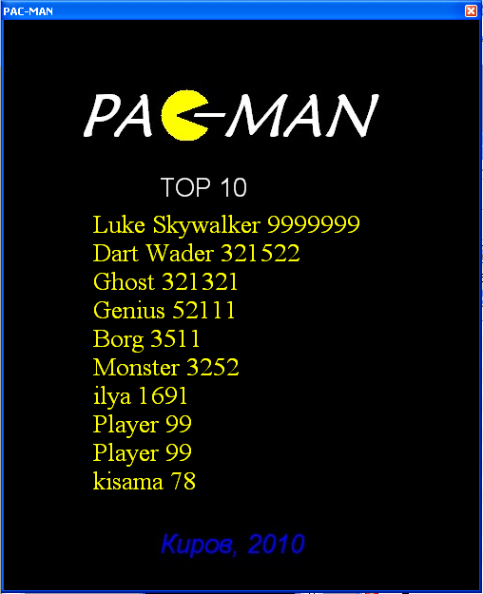
Внешний вид приложения
Пауза
Список лучших результатов

Slide 9
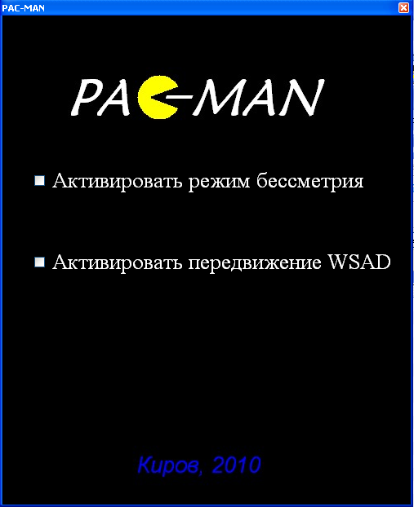
Внешний вид приложения
Параметры

Slide 10
Интерфейс взаимодействия с пользователем
В виду того, что управление приложением должно быть интуитивно понятно, было принято решение о том, что оно будет осуществляться клавишами-стрелками, а также клавишами «Enter», «Escape», «P».

Slide 11
Заключение
В результате проведённой работы было разработано игровое приложение PACMAN.
Программа отвечает всем требованиям, предъявленным к ней.
Приложение не уступает своим аналогам, к тому же, превосходит некоторые их них. Кроме того, наличие параметров управления приложением выделяет данное приложение, так как у аналогов данной функции нет. К тому же, приложение содержит три уровня: первый – оригинальный, второй и третий – повышенной сложности. Смена уровней закольцована, так что игра продолжается до тех пор, пока пользователь не выйдет из игры, или не потеряет все жизни.

